Slide 1
ТЕМА 11. Системи автоматизації готелів

Slide 2
План
1. Характеристика можливих загроз, що можуть виникнути в готелі.
Тактико-організаційні заходи забезпечення умов безпеки в готелі
Комплекс технічних засобів безпеки в готелі
Значення та види інформаційних технологій в готельному бізнесі
Сучасні інформаційні технології та автоматизовані системи управління готелями
Інформаційний центр та інформаційні потоки в готелі

Slide 3
На підставі статистичних даних і досвіду експлуатації готелів розглянемо найбільш небезпечні загрози:
пожежа (причиною якої може бути недбалість гостей, несправність електрообладнання, недотримання або порушення правил протипожежної безпеки обслуговуючим персоналом, навмисний підпал);
вибух викликаний пронесенням та встановленням вибухівки в кримінальних цілях, або вибух газу при його витоку (особливо ймовірно в місцях приготування їжі в ресторанах, барах при використанні газового обладнання);
несанкціонований прохід сторонніх осіб в номери за відсутності гостей з метою крадіжки цінностей, документів, установлення вибухових пристроїв або підслуховувальної апаратури;

Slide 4
Характеристика можливих загроз, що можуть виникнути в готелі
пожежа
напад на касу
збройний напад на номери
вибух
несанкціонований прохід сторонніх осіб в номери
напад на гостя в номері
напад на адміністрацію
несанкціонований прохід в номери обслуговуючого персоналу
терористичний акт із взяттям заручників

Slide 5
За ступенем підготовки і оснащення зловмисники можуть бути розділені на такі групи:
випадковий, необізнаний, як правило, не озброєний і без спеціального оснащення чоловік, що намагається проникнути в готель без певного плану дій. До цієї групи належать підлітки, алкоголіки, дрібні хулігани або психічно неврівноважені люди;
поодинокий грабіжник чи терорист, обізнаний про режим роботи готелю, про місця зберігання значних цінностей або розміщення заможних гостей;
озброєна група, яка проникає в готель з метою грабежу, теракту або взяття заручників;
співробітник готелю, який вступив у змову з кримінальною групою з метою наживи або під впливом шантажу.

Slide 6
Перелік можливих місць підвищеного інтересу кримінальних груп
Місця підвищеного інтересу | Можлива акція
Каса | Збройне пограбування
Приміщення тимчасового зберігання цінностей | Збройне пограбування, крадіжка
Зал прийому / оформлення гостей та місце зберігання ключів | Захоплення заручників, розкрадання ключів
Адміністративні приміщення | Захоплення заручників, збройний напад, вбивство
Приміщення служби безпеки | Нейтралізація охорони та системи сигналізації
Готельні номери і особливо апартаменти люкс | Пограбування, крадіжка, напад на гостей
Приміщення для конфіденційних переговорів | Установлення підслуховувальної апаратури
Ресторан | Збройне пограбування, захоплення заручників

Slide 7
2. Організаційні заходи забезпечення умов безпеки в готелі
розробка детальних інструкцій щодо дій в усіх можливих позаштатних ситуаціях і доведення їх до кожного співробітника;
складання коротких, ілюстрованих, високоінформативних й інтуїтивно зрозумілих інструкцій з користування апаратурою безпеки для гостей, до яких повинні бути внесені короткі правила поведінки в екстремальній ситуації;
регулярне проведення занять з підвищення кваліфікації персоналу служби безпеки, фізичної та бойової підготовки;
проведення навчання всього персоналу готелю правилам користування апаратурою комплексу безпеки;
організація періодичної (не менше одного разу на рік) перевірки знань в області безпеки для персоналу, проведення додаткових навчань по мірі зміни кадрів і модернізації комплексу;
організація професійної інженерної служби (в рамках штату служби безпеки), до обов'язків якої має увійти проведення технічного обслуговування комплексу автоматизації будівлі, проведення навчання і консультування співробітників інших служб готелю

Slide 8
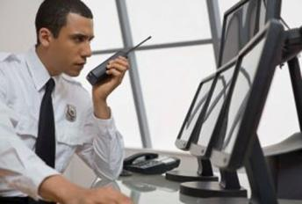
3. Комплекс технічних засобів безпеки в готелі
Пріоритетними напрямками забезпечення безпеки сучасного готелю є:
– комплекс заходів з протипожежного захисту;
– охоронна сигналізація та відеоспостереження;
– контроль доступу на об'єкт.

Slide 9
Сформулюємо загальні положення та вимоги до системи безпеки:
зайва таємничість, жорсткий режим, постійна демонстрація збройної охорони і підозрілості може насторожити частину клієнтів і позбавити готель іміджу «відкритого будинку»;
система повинна бути збалансованою, тобто, засоби захисту повинні розподілятися рівномірно, відповідно до значимості зон, які захищаються;
всі застосовувані заходи й засоби не повинні створювати додаткової небезпеки здоров'ю, життю гостей та співробітників готелю.
Розглянемо основні підсистеми комплексу технічних засобів безпеки і засоби їх інтеграції в єдину систему.

Slide 10
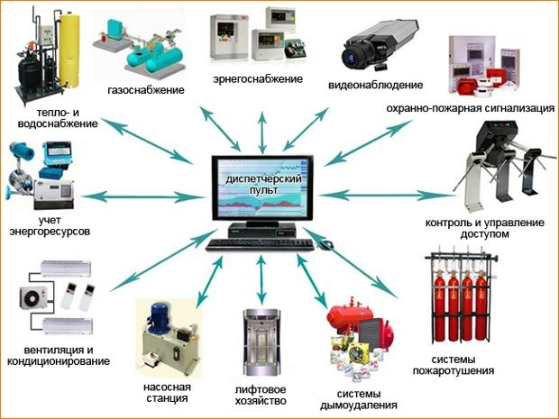
енергопостачання
газопостачання
відеоспосте-
реження
охоронно-пожежна
сигналізація
тепло- та во-
допостачання
диспетчерський
пульт
контроль та
управління доступом
облік
енергоресурсів
вентиляція та
кондиціювання
системи
пожежотушіння
насосна
станція
ліфтове
господарство
система
димовидалення

Slide 11
Система пожежної безпеки

Slide 12
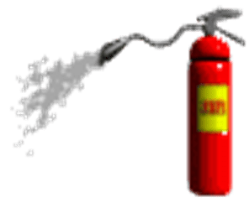
Призначення: ефективне і своєчасне виявлення загоряння з точним визначенням місця, оповіщення співробітників служби безпеки, міської служби пожежної охорони, ініціювання (подача сигналу на включення чи відключення) інших систем, документування інформації.

Slide 13
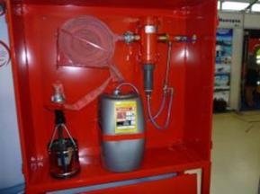
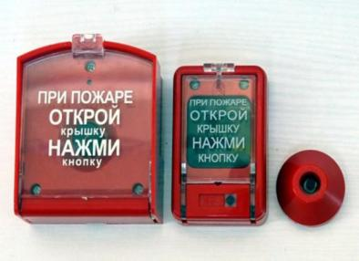
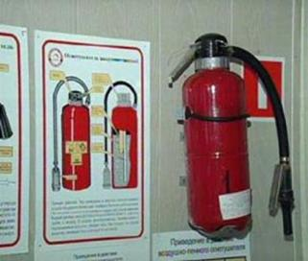
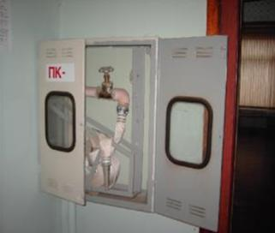

Slide 14
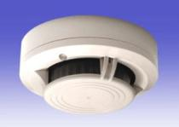
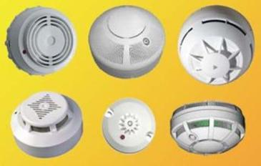
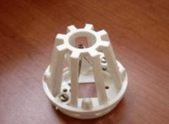
Побудова: для виявлення факту загоряння використовуються різні типи пожежних датчиків (оповіщувачів):
димові (оптичні, іонізаційні, радіоізотопні, лінійні та ін.). Використовуються в найбільш важливих, пожежонебезпечних зонах, а при можливості в усіх приміщеннях;
теплові (магнітні, із застосуванням легкоплавких матеріалів, термометричні тощо). Використовуються в менш відповідальних зонах і як допоміжні;
ручні сигналізатори пожежі. Розташовуються, як правило, поблизу запасних пожежних виходів, у місцях паління тощо;
комбіновані теплодимові датчики.

Slide 15
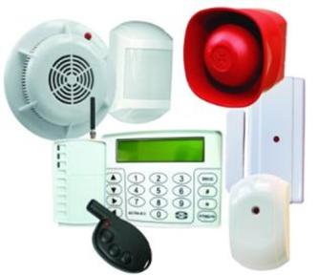
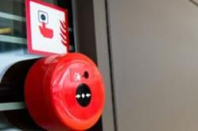
Система візуально звукового оповіщення
Призначення: екстрене оповіщення гостей і співробітників готелю про виникнення пожежі або іншої екстремальної ситуації, вказання шляхів якнайшвидшої безпечної евакуації, видача іншої екстреної інформації.

Slide 16
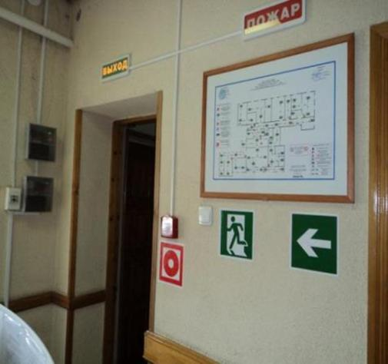
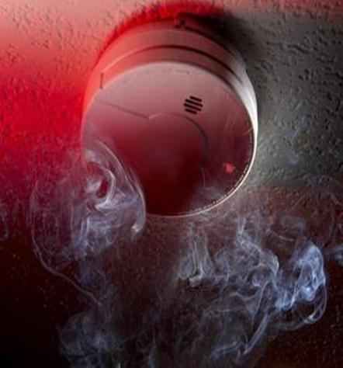

Slide 17
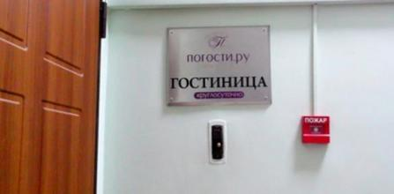
Побудова: для оповіщення використовуються спеціалізовані гучномовці, світлові табло з фіксованими написами («Пожежа», «Вихід»), піктограми або світлодіодні табло. Сигнал на вмикання засобів оповіщення подається або автоматично центральною станцією пожежної сигналізації, або оператором системи безпеки. Аналогічно, передана через гучномовці аудіо інформація може або вимовлятися через мікрофон оператором або бути попередньо записана на магнітофон і передаватися автоматично.

Slide 18
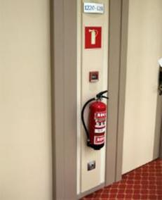
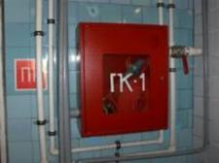
Призначення: автоматичне гасіння вогнища загоряння, запобігання поширенню пожежі.

Slide 19
Побудова: можливі такі варіанти
1) за принципом пожежогасіння: | 2) за принципом організації системи:
– спрінклерне пожежогасіння (найдешевший варіант за умови глобальної реконструкції будівлі); – аерозольне або порошкове пожежогасіння; – газове пожежогасіння (висока ефективність, не наносить шкоди інтер'єру); | – автономні модулі пожежогасіння з вбудованими пожежними датчиками; – команда на вмикання модуля пожежогасіння подається центральною пожежною станцією або інтегрованою системою безпеки.

Slide 20
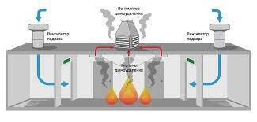
Управління системою вентиляції і димовидалення
Призначення: Запобігання поширенню диму і вогню від вогнища спалаху по ліфтових і вентиляційних шахтах і трубах, видалення диму з приміщень.

Slide 21
Побудова: вмикаються підсистеми:
– димовидалення: центральна станція пожежної сигналізації формує сигнали, що запускають відповідні електродвигуни вентиляційної системи.
– запобігання поширення диму: Центральна станція пожежної сигналізації формує сигнал, що керують приводами заслонок вентиляційної системи, запускає електродвигуни турбін, що створюють підвищений тиск у ліфтових шахтах.

Slide 22
Система розблокування виходів
Призначення: при виявленні системою пожежної сигналізації вогнища загоряння суворо необхідним є автоматичне розблокування всіх дверей, у тому числі готельних номерів, пожежних та інших виходів для забезпечення безперешкодної евакуації з будівлі. Також необхідним, з погляду пожежної безпеки, є вимога автоматичного спуску ліфтів донизу й повне їх блокування при виникненні пожежі.

Slide 23
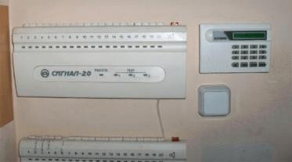
Побудова: центральна станція пожежної сигналізації формує сигнали, що передаються головному контролеру (локальним контролерам) системи управління доступом, який забезпечує розблокування дверей.

Slide 24
Система охоронної сигналізації та відеоспостереження

Slide 25
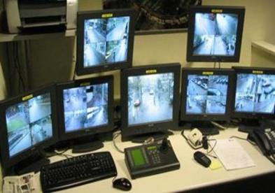
Призначення: ефективне і своєчасне виявлення факту несанкціонованого проникнення в приміщення, що охороняються (майданчики, зони), з точним визначенням місця, оповіщення співробітників служби безпеки, міліції (позавідомчої охорони), документування інформації.

Slide 26
Захисту за допомогою засобів охоронної сигналізації підлягають:
зовнішній периметр готельного комплексу;
паркування автотранспорту;
зовнішній контур готелі;
відповідальні службові приміщення, такі як каса, камера тимчасового зберігання цінностей, комори, кабінети адміністрації готелю, різного роду апаратні і пультові;
готельні номери;
інші майданчики, зони, приміщення.

Slide 27
Для виявлення факту несанкціонованого проникнення використовуються різні типи сигналізаційних датчиків:
датчики (ємнісні, радіопроменеві, проводохвильові, активні інфрачервоні, вібраційні та ін.), що встановлюються на зовнішніх огородженнях та використовуються для охорони периметра (зовнішнього кордону) готельного комплексу та парковок автотранспорту;
датчики (мікрохвильові, інфрачервоні пасивні, комбіновані), що охороняють відкриті майданчики та застосовуються для охорони парковок автомобілів;
датчики (магнітоконтактні, вібраційні, інфрачервоні активні і пасивні), що сигналізують про відкриванні або руйнуванні дверей, вікон та застосовуються для охорони дверей будівлі, в тому числі ліфтів, надають інформацію для системи управління доступом;
датчики (акустичні, вібраційні), що реагують на розбиття скла;
датчики (інфрачервоні пасивні, мікрохвильові, ультразвукові, комбіновані, барометричні), що блокують внутрішні об’єми приміщень;
датчики (ємнісні, вібраційні та ін), що охороняють окремі предмети: сейфи, вітрини з цінностями, шафи зі зброєю.

Slide 28
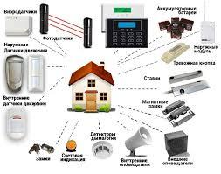
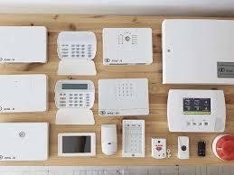
Система тривожної сигналізації
Призначення: терміновий виклик (оповіщення про виникнення тривожної ситуації) служби безпеки.

Slide 29
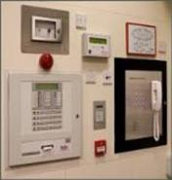
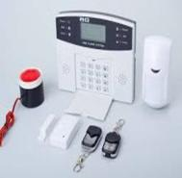
Побудова: для подачі сигналу можуть бути використані різного роду пристрої:
механічні тривожні кнопки можуть бути ручними, ножними, прихованими; | радіокнопки (радіобрелки) можуть бути одно і багатокнопковими (для подачі різного роду сигналів), суміщеними з пластиковою карткою системи доступу, що дозволяє ідентифікувати особу, яка подала сигнал, її точне місце розташування.
- -

Slide 30
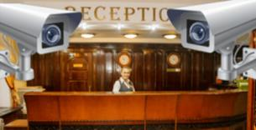
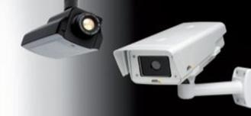
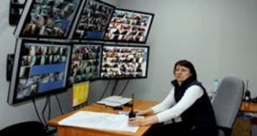
Система телевізійного спостереження
Призначення: забезпечення візуального контролю за обстановкою на об'єкті, аналіз позаштатних ситуацій, верифікація (перевірка істинності) надходження сигналів тривоги, допомога в прийнятті оперативних рішень, протоколювання візуальної інформації.

Slide 31
Побудова: відеоінформація збирається телевізійними камерами (чорно-білими або кольоровими). Рекомендуються (стосовно оснащення готелю) такі принципи установки камер:
відкрите (без маскування): по периметру будівлі, на парковках автотранспорту, в зоні центрального входу, залі реєстрації, у великих холах, приміщеннях особливої важливості, в службових приміщеннях | приховане (маскування в годинники, світильники, предмети інтер'єру, замуровування в стіну) в зонах розташування готельних номерів, у приміщеннях особливої важливості (дублюються відкрито встановлені камери)

Slide 32
Система управління доступом
Призначення: забезпечення безперешкодного санкціонованого доступу в приміщення і блокування несанкціонованого доступу.
Організація режиму доступу:
- за тимчасовим розкладом;
- за ієрархією;
- залежно від оплачених клієнтом послуг тощо;
- облік робочого часу співробітників;
- документування інформації.

Slide 33
Побудова: найбільш поширеним у сучасній готельній практиці є використання автономних замків з пластиковою карткою системи VingCard.
Залежно від вимог готелю, можна побудувати систему контролю доступу різного рівня складності та функціональності, яка поєднує всі зони готелю: гостьові номери, зони загального доступу, службові приміщення та адміністративну частину.

Slide 34
Електронна карткова бездротова он-лайн система - це:
зручний доступ гостей до номерного фонду та дверей загального доступу за єдиною карткою;
розмежування доступу персоналу до службових приміщень, номерного фонду, розподільчих шаф тощо;
оперативна зміна схеми доступу у реальному часі з робочого місця адміністратора системи;
отримання даних про події у реальному часі;
дистанційне відмикання дверей (рис.1).

Slide 35
Електронна карткова бездротова он-лайн система контролю доступу

Slide 36
Електронна карткова віртуальна он-лайн система являє собою:
зручний доступ гостей до номерного фонду та дверей загального доступу за єдиною карткою;
розмежування доступу персоналу до службових приміщень, номерного фонду, інших точок проходу;
оперативна зміна схеми доступу шляхом перенесення інформації ПК– модифікатор-картка-замок;
зчитування пам'яті подій замків на картку користувача та перенесення інформації до ПК через он-лайн модифікатор карток (рис.2).

Slide 37
Електронна карткова віртуальна онлайн система контролю доступу

Slide 38
Електронна карткова оф-лайн система

Slide 39
Механічна система «Майстер-ключ»

Slide 40
Система захисту інформації
Захисту підлягає нижченаведена інформація:
1. Інформація про клієнтів категорії VIP:
– про факт прибуття і вибуття, час проживання, розпорядок дня, відвідувачів і телефонних абонентів клієнта;
– про зміст переговорів, що ведуться клієнтом (у номері або в спеціально виділених кімнатах);
– інформація, що обробляється оргтехнікою (персональний комп'ютер, друкарська машинка, електронна записна книжка тощо).

Slide 41
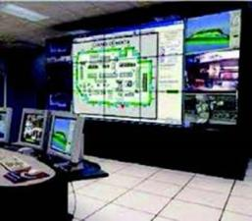
2. Інформація, що обговорюється або оброблена із застосуванням технічних засобів під час нарад у спеціально виділених приміщеннях.

Slide 42
3. Комерційна таємниця
Комерційну таємницю про діяльність готелю можуть складати відомості про окремі фінансові показники, про систему ділових зв'язків, відомості про клієнтів, дані з кадрів, відомості щодо організації охорони і протипожежної безпеки.
Технічні заходи мають на меті усунути витік захищуваних відомостей технічними каналами:
– засобами прослуховування акустичними і віброакустичними каналами;
– засобами побічних електромагнітних випромінювань і наведень технічних засобів зв'язку, електроживлення, радіотелевізійної приймальної апаратури, електропобутових приладів, оргтехніки тощо;
– оптичними каналами;
– засобами несанкціонованого знімання інформації.

Slide 44
Технічні заходи захисту охоплюють:
– звукоізоляцію захисних конструкцій стін, підлог стель;
– оснащення вікон приміщень, які захищаються, захисними жалюзями, шторами, плівкою;
– використання сертифікованих засобів технічного захисту від побічних радіовипромінювань;
– періодичну перевірку приміщень на предмет встановлення в них закладок.
Реалізовані заходи захисту від витоку інформації відображаються в атестаті приміщення, який, за необхідності, видається клієнтам категорії VIP, а також представникам організацій, відповідальних за проведення конфіденційних заходів у спеціально виділених приміщеннях.

Slide 45
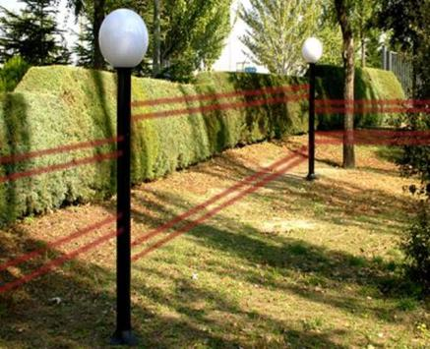
Технічне укріплення будівлі готелю
Призначення: створення фізичних бар'єрів, що перешкоджають несанкціонованому проникненню в будівлі готельного комплексу шляхом руйнування (злому) інженерних конструкцій будівлі.

Slide 46
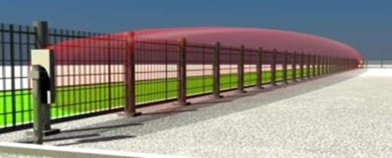
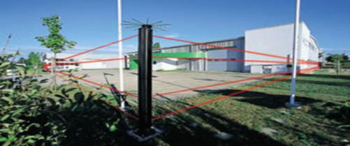
Побудова: дана задача може бути вирішена тільки при будівництві нового будинку або при генеральній реконструкції, що допускає її перепланування. В інших випадках можуть бути рекомендовані такі заходи підвищення технічної міцності будівлі:
– встановлення металевих грат а вікнах першого і цокольного поверхів, обклеювання скла зазначених вікон, а також вікон готельних номерів (усіх або тільки категорії люкс) захисною плівкою;
– встановлення металевих дверей на входах в найбільш відповідальні приміщення і блоки приміщень;
– оснащення найбільш важливих дверей високоякісними замковими пристроями,
– встановлення турнікетів, прохідних кабін, шлюзів.

Slide 47
4. Суть, значення та види інформаційних технологій в готельному бізнесі.
Вплив інформаційних технологій на управління готелем величезний, оскільки прямо пов'язаний з підвищенням ефективності роботи як кожного менеджера окремо, так і готелю в цілому.

Slide 48
Системи інформаційних технологій у сфері гостинності

Slide 49
Для швидкого і безпомилкового контролю операцій повноцінного аналізу існуючої ситуації, швидкості та повноти обслуговування гостя у фронт-офісі, тобто для забезпечення високої економічної ефективності та високої якості послуг, неминучим і незамінним стає впровадження автоматизованих інформаційних систем управління.
Фази використання інформаційних технологій:
- автоматизація;
– інформатизація (характеризується суттєвим впливом користувача на конструкцію автоматизованих систем);
– комунікація (прогресивна фаза, коли комп'ютери об'єднані в мережі, їх використання характеризується співпрацею між користувачами, а інформатика стає частиною існуючої інфраструктури).

Slide 50
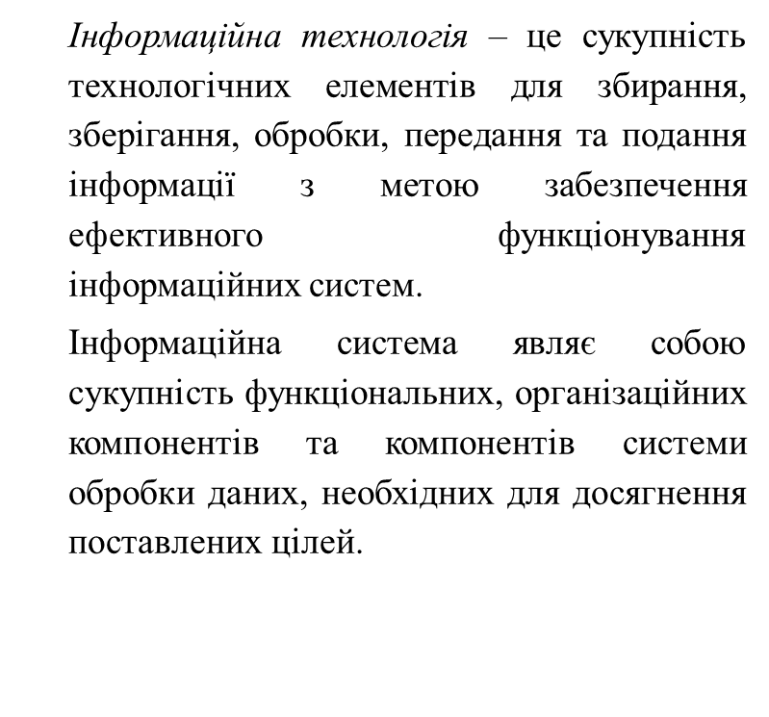

Slide 51
Види інформаційних технологій:
– обробка даних – застосовується на операційному рівні з метою автоматизації рутинних операцій управлінської праці, які постійно повторюються;
– управління – застосовується на будь-якому рівні управління для задоволення інформаційних потреб персоналу, який приймає рішення;
– автоматизований офіс – характеризується організацією і підтримкою комунікаційних процесів як усередині підприємства, так і з зовнішнім середовищем за допомогою сучасних засобів передачі інформації;
– підтримка прийняття рішень – новий метод організації взаємодії людини і комп'ютера;
– експертні системи – надають можливість отримати консультацію експертів з проблем у межах накопичених знань.

Slide 52
Інформаційна система готелю дозволяє у найкоротший термін вилучити з асортименту послуги, що реалізуються погано, і замінити їх новими, отримати ефект за рахунок більш точного визначення того, які категорії гостей отримують конкретні послуги, у який час і як змінюються їхні смаки тощо.
Впровадження автоматизованої інформаційної системи дозволяє скоротити витрати на робочу силу приблизно на 30%, знижуючи потребу в ній, а, отже, й підвищити продуктивність праці.
У результаті використання і впровадження автоматизованої інформаційної системи значно знижуються витрати на технічне обслуговування і поточний ремонт, витрати енергії тощо, скорочуються поточні витрати у результаті більш раціонального використання номерного фонду готелю і збільшення ефективності обслуговування гостей.
Економічний ефект одержується також від надання послуг через Інтернет.

Slide 53
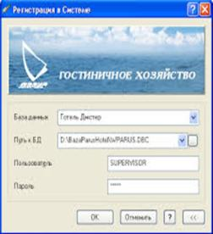
5. Сучасні інформаційні технології та автоматизовані системи управління готелями
На сьогодні є більше десятка систем автоматизації управління готелями. Серед них автоматизована система управління готелем «В52 ® Готель», «Fіdelіo», «Opera», «ШТРИХ–М: Готель», «UCS Shelter», «Libra Hospitality», «Інтурсофт»: Hotel 2000, «Korston Hospitality», «Парус-Готельне господарство».

Slide 54
Вартість одного проекту оцінюється іноді в десятки тисяч доларів. У результаті готель при використанні систем автоматизації управління перетворюється на кероване підприємство, здатне гнучко реагувати на зміни в ринковій ситуації, що робить вкладення коштів в технології цілком окупним. На жаль, у багатьох холдингах і групах компаній в Україні поширена тільки «часткова» автоматизація. Однак, якщо мова йде про комплексну автоматизацію мережі готелів, то тут не обійтися без інтегрованої системи управління бізнесом на базі сучасної системи управління ресурсами підприємства.
Загальними особливостями ІТ-готелів є автоматизація процесів планування, обліку та управління основними напрямками діяльності готелю.

Slide 55
Автоматизована система управління "Fіdelіo"
Вперше в Україні автоматизована система управління готелем Fіdеlіо була встановлена на початку 90-х років в готелі "Русь", яка входила до системи Інтурист СРСР.ЗАТ "Ейч Ар Ес" (HRS) - Системи для готелів та ресторанів-є офіційним дистриб'ютором компанії Micros-Fidelio, яка є провідною в світі серед розробників програмного забезпечення для індустрії гостинності. HRS пропонує широку гаму технічних рішень на базі сучасних технологій побудови інформаційних систем: клієнт-сервер, файл-сервер, Oracle, Windows, DOS, Novell, Internet.

Slide 56
Fidelio V8 - це система автоматизованого управління готелем, яка здатна вирішувати завдання продажів, бронювання, прийому та розміщення гостей, організації конференцій і банкетів, надання повних даних для фінансового контролю й обліку діяльності підприємства. Fіdеlіо Front Оffісе (FO) - це найбільш популярна в світі система автоматизації служби бронювання, прийому та розміщення.

Slide 57
Програма автоматизації готелів "ШТРИХ-М: Готель"
Компанія "ШТРИХ-М" - це російська компанія, основними напрямками діяльності якої є розробка, виробництво і продаж торгового устаткування. У Києві перебуває українська філія цієї компанії. Програма автоматизації готелів "ШТРИХ-М: Готель" - це масштабований інструмент для управління як маленькими і середніми готелями, так і великими готельними комплексами з розвинутою структурою додаткових послуг. Програма "ШТРИХ-М: Готель" дозволяє вести оперативний облік і контроль використання номерного фонду та додаткових послуг, отримувати дані про історію бронювання номерів та про стан взаєморозрахунків з клієнтами. Програма є інструментом для контролю та аудиту грошових операцій і дій персоналу готелів з метою запобігання можливих зловживань.

Slide 58
Libra Hospitality
Провідний постачальник інформаційних технологій для готельної індустрії Росії і країн СНД - це «Лібра Інтернейшнл», яка є офіційним партнером і дистриб'ютором корпорації Hotel Information Systems - найбільшого світового розробника автоматизації для міжнародної індустрії гостинності з досвідом установки більше 4000 систем в 83 країнах світу. Libra International працює на ринках країн СНД з 1998 року, головний офіс знаходиться у Москві.
Запропоновані рішення ґрунтуються на системах сімейства epitome Solutions і Core і включають системи управління для готелів, системи корпоративного управління, електронної комерції та бізнесу-аналітики. Libra Hospitality надає також сервіс провайдинг системи Karyon в міжнародних каналах продажу.

Slide 59
Основні можливості Libra OnDemand

Slide 60
Парус-Готельне господарство
"Парус-Готельне господарство" - це система для автоматизації бізнес-процесів обслуговування клієнтів підприємствами готельного типу. Система може надавати інформацію про наявність вільних, зайнятих і заброньованих місць в готелі по мережі Internet. Для реєстрації точної інформації про телефонні переговори клієнтів програмний комплекс "Парус-Готельне господарство" може працювати спільно з білінговими системами реєстрації дзвінків, зокрема, із системою Dial Audit.
Якщо система використовується спільно з модулем "Парус-Бухгалтерія", можуть реєструватися всі операції відповідно до норм бухгалтерського та податкового обліку і друкуватися всі стандартні бухгалтерські та податкові звіти.
Систему "Парус-Готельне господарство" сьогодні використовують такі готелі, як "Дружба","Борисфен" (м.Київ) та інші.

Slide 62
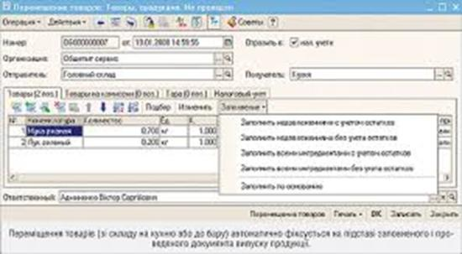
1С-Рарус: Громадське харчування, українська версія, редакція 8, ПРОФ"
призначена для автоматизації бухгалтерського і податкового обліку на підприємствах харчування: в ресторанах, їдальнях, кафе, барах, підприємствах швидкого харчування (fast-food), а також у невеликих цехах з виготовлення напівфабрикатів або кондитерських виробів.

Slide 63
"1С-Рарус: Управління рестораном, редакція друга, Українська версія, професійний варіант"
призначена для забезпечення інформацією управлінської ланки підприємства: директора, керуючого, головного бухгалтера та власника бізнесу.
Програмне забезпечення коштує близько 10 тис. грн., а додаткові ліцензії - 1000-9000 грн. (В залежності від кількості користувачів).
"1С-Рарус: Ресторан + Бар + Кафе 1.5 Українська версія" є конфігурацією типового рішення "1С-Рарус: Ресторан + Бар + Кафе", переробленого відповідно до специфіки української системи обліку.

Slide 64
Загальними особливостями ІТ-готелів є автоматизація процесів планування, обліку та управління основними напрямками діяльності готелю.
Тому загалом їх можна розглядати як інтегровану сукупність таких основних підсистем: управління фінансами, управління матеріальними потоками, управління обслуговуванням, управління якістю, управління персоналом, управління збутом, аналіз фінансів, собівартості, оборотних коштів, управління маркетингом тощо.
Наведена послідовність функціональних підсистем не претендує на повноту і відбиває основні напрямки діяльності сучасних готелів.

Slide 65
В управління обслуговуванням входять:

Slide 66
Програмний комплекс «Парус-Готельне господарство» надає можливість роздруковувати та аналізувати такі звіти:

Slide 67
«Парус-Готельне господарство» – автоматизована система управління для готелів, дозволяє вирішувати такі облікові й управлінські завдання:
ведення структури готельного комплексу;
характеристика номерів, тарифи, фото номерного фонду;
бронювання, поселення, додаткові послуги, розрахунок будь-якою формою оплати через фіскальний реєстратор або через платіжні документи;
відстеження повторного приїзду;
оперативне управління (скарги, ремонти, прибирання, простоювання номерів);
поселення іноземців, валютний облік;
гнучкі зміни (розрахунковий час, гнучка система оплати, знижки, спец. тарифи);
облік майна в номерах;
інтеграція з білінговими телефонними системами;
погодинне планування – сауни, масажні кабінети, спортзали;
вся затверджена та специфічна звітність.

Slide 68
3. Інформаційний центр та інформаційні потоки в готелі
Інформаційний центр – це складний людино-машинний комплекс, ядром якого є інформаційна комп'ютерна система, що орієнтована на досягнення таких цілей: відстеження стану готелю і ситуації довкола нього; оперативний аналіз; виявлення, ідентифікацію та оцінювання несприятливих змін стану готелю (потенційних небезпек і загроз клієнтам тощо); підтримку прийняття оперативних і стратегічних рішень для управління готелем з повним урахуванням змінних умов і факторів його стану.

Slide 69
Інформаційний центр входить до структури управління готелем і підпорядковується технічному директору.
До функцій інформаційного центру входять: обслуговування і технічна підтримка автоматизованої інформаційної системи;
ремонт, диспетчеризація, контроль за вхідною інформацією;
забезпечення онлайнового зв'язку, програмне забезпечення, контроль і забезпечення безпеки готелю;
контроль за номерним фондом і фінансовими зловживаннями, попередження різноманітних загроз;
оперативне управління персоналом готелю;
реєстрація та управління інформаційними і матеріальними потоками готелю;
обслуговування і супровід сервера, електронної пошти і забезпечення зв'язку з Інтернет;
обслуговування і підтримка в робочому стані комп'ютерної техніки, її встановлення та настроювання;
обслуговування і супровід програмних продуктів, що купуються; підтримка і ведення бази необхідних даних;
виявлення завдань у сферах діяльності різних відділів готелю та адміністрації для подальшої їхньої автоматизації, проектування подальших шляхів розвитку інформаційної системи;

Slide 70
розробка і поновлення офіційного web-сайту готелю;
впровадження інформаційних технологій у виконавську практику, створення і поновлення баз даних;
створення і розсилання електронною поштою дайджестів зацікавленим організаціям;
консультативна допомога співробітникам з питань використання інформаційних технологій у їхній роботі;
програмно-технічне обслуговування мережі;
передавання інформації, здійснення поточного спостереження, аналіз інформації і подання результатів керівнику відділу;
контроль витрат води, тепла, електроенергії та ін.;
управління та обслуговування автоматики дверей.

Slide 71
Інформаційні потоки в системі бронювання:
інформація про майбутні заїзди і виїзди,
наявність місць у готелі;
дані про заїзди і виїзди;
розміщення гостей і стан їхніх рахунків;
інформація про користування послугами переселення з номера в номер;
резервування (індивідуальне, службове);
інформація про поточне завантаження і кількість броні на майбутні періоди;
інформація про кількість і тип номерів, що замовляються, про час прибуття і від'їзду гостей;
інформація про внесення депозитів;
інформація про надані послуги і платежі за них;
створення фоліо-рахунка клієнтів;
інформація про всі платежі і послуги;
архів рахунків;
реєстрація і паспортно-візовий контроль.

Slide 72
Інформаційні потоки в системі управління готелем:

Slide 73
Підсумкова частина лекції
Що корисного Ви здобули під час лекції?
Які нові ідеї отримали?
Які поради/рекомендації отримали для себе на майбутнє?

Slide 74
РЕКОМЕНДОВАНА ЛІТЕРАТУРА:
Байлик С.И. Гостиничное хазяйство. Учебник. 2-е издание: К.: Дакор: 2009. 168 с.
Мунін Г.Б., Змійов А.О., Зінов’єв Г.О., Самарцев Є.В., Гаца О.О., Максимець К.П., Роглєв Х.Й. Управління сучасним готельним комплексом: Навч. посіб. / За редакцією члена-кор. НАН України, д.е.н., професора Дорогунцова С.І. К.: Ліра- К, 2005.520 с.
Роглєв Х.Й. Основи готельного менеджменту: Навч. Посіб. К.: Кондор, 2005. 408 с.
Уніфіковані технології готельних послуг: Навч.посіб. /За ред.проф. В. К. Федорченка, Л. Г. Лук’янова, Т. Т. Дорошенко, І. М. Мініч. К.: Вища шк., 2001.

Slide 75
Internet-ресурси:
www.nau.kiev.ua – Нормативні акти України
www.hotels.net
www.hotel.ua
www.hotel.com
www.hotel.com.ua
www.hotel-ukraine.com
www.tourism.gov.ua

Slide 76
Відповіді на запитання

Slide 77
Дякуємо за увагу!

